Slide 1
Instrumentos de Renda Fixa

Slide 2
Taxa Nominal x Taxa Real
Componentes Taxas de Juros
  Inflação
  Impostos
  Efeito Real
Taxa Prefixada e Taxa Pós-fixada.

Slide 3
Títulos de Renda Fixa
Conceito:
  São instrumentos pelos quais o investidor disponibiliza recursos a um emissor e que obrigam este último agente, ao pagamento de certa rentabilidade, após determinado período de tempo.
  São estabelecidos no mínimo as seguintes condições :
  o prazo;
  o rendimento;
  a forma de pagamento dos juros e do principal;
  as condições de liquidez.

Slide 4



Títulos de Renda Fixa
Podem ser classificados a partir de suas características, conforme:
Exemplos:
Natureza do emissor (público ou privado)
Prazo (curto, médio ou longo)
Forma de remuneração (prefixado ou pós-fixado)
LTN (Letra do Tesouro Nacional)
CDB (Certificado de Depósito Bancário)
LCI (Letra de Crédito Imobiliário)

Slide 5
Títulos de Renda Fixa
Valor de Resgate (FV)
Base de remuneração:
dc/360
du/252
30/360
Liquidez
Em sua maioria podem ser resgatados antecipadamente por mútuo acordo
Pré: FV = Valor Investido x (1+i)^{n}
Valor Investido (PV)
Pós: FV = Valor Investido x C x (1+i)^{n}
Prefixados
O “i” é conhecido,
Já se sabe o Valor de Resgate
Caso 1: Remuneração = % DI ou %Selic: o “i” não é conhecido e “C” = 1.
Caso 2: Remuneração = DI/SELIC/Inflação/Outro Indexador + “Cupom de Juros” : o “i” é conhecido mas “C” não é conhecido.
Assim, nos dois casos não se sabe o Valor de Resgate.
Pós-fixados

Slide 6




Formação de Preços dos Títulos Públicos
Componentes do Preço:
Indexador e Cupom
Títulos Pré ou Pós-fixados, com ou sem correção monetária e com pagamento de cupom ou não (bullet).
Valor Base e Prazo
Valor do título em sua emissão (PU de emissão) ou valor de face no seu vencimento. PU = Preço Unitário.
Prazo: Dias Úteis ou Dias Corridos entre a Data-Base e o vencimento
YTM / TIR
Medida de rentabilidade do título, considerando todos os pagamentos previstos. TIR = Taxa Interna de retorno que pressupõe que o investimento seja mantido até o vencimento. YTM = Yield to Maturity.
PU / VNA
PU de Mercado = Valor Atual do Título. Leva em conta o VNA (Valor Nominal Atualizado), e o fluxo de caixa remanescente descontados pela YTM / TIR almejadas pelos investidores.

Slide 7
Formação de Preços dos Títulos Públicos
Calcular o preço de mercado de um título público, é calcular o seu Preço Unitário (PU). É necessário levar em consideração:
Preço Unitário (PU) de emissão do título e seu fluxo de caixa previsto;
Descobrir a rentabilidade almejada pelos investidores para cada prazo remanescente dos fluxos de caixa (taxas de juros de mercado);
Descontar cada fluxo de caixa do título pela sua respectiva taxa de juros de mercado e somar estes valores;
Saber o VNA (Valor Nominal Atualizado) para títulos indexados a inflação.

Slide 8
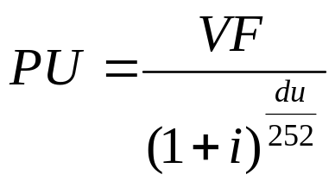
Cálculo do PU de um Título Prefixado sem Cupom*
Valor de Resgate (FV)
i
d.u.
PU
PU: Preço Unitário
VF: Valor Futuro em R$
i: Taxa de Juros de Mercado (du/252)
d.u.: Prazo remanescente (dias úteis)
* Conhecidos como “Zero Coupon” ou “Careca”

Slide 9
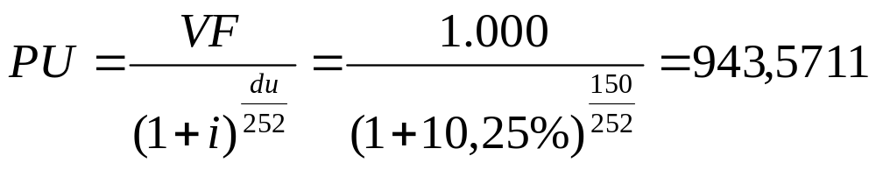
Exemplo de Cálculo do PU de uma LTN (Título Público sem Cupom)
Calcular o PU de uma LTN (Letra do Tesouro Nacional), sabendo que a taxa de juros do mercado é de 10,25% a.a., o valor de resgate é sempre de R$ 1.000,00 e ainda restam 150 dias úteis para o seu vencimento.
Valor de Resgate = R$ 1.000,00
i = 10,25% a.a.
du = 150
PU ?

Slide 10


Exemplo de Títulos sem Cupom
LTN
LFT
LTN
LFT
Tipo de título
Prefixado
Pós fixado
Taxa de juros (yield)
Nominal
Prêmio/Nominal
Indexador
não tem
Selic
VNA: Data Base
não tem
01/07/2000
Cupom semestral
não tem
não tem

Slide 11
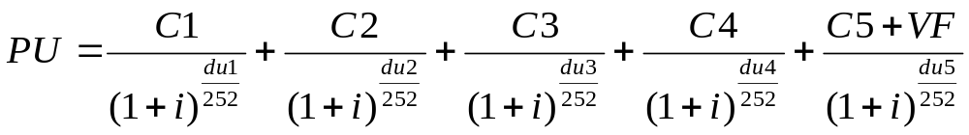
Cálculo do PU de um Título com Cupom
FV
Cupom 1
Cupom 2
Cupom3
Cupom 4
Cupom 5
du 1
du 2
du 3
du 4
du 5
PV
i
PU: Preço Unitário
VF: Valor Futuro
C: Cupom de Emissão em R$
i: Taxa de Juros Mercado (du/252)
du: dias úteis

Slide 12
Exemplo de Cálculo do PU de uma
NTN-F (Título Prefixado com Cupom)
Calcular o PU de NTN-F (Nota do Tesouro Nacional - Série F), sabendo que o seu prazo é de 2 anos, possui cupom de 10% a.a. (pagos semestralmente), sua taxa de juros implícita é de 8,00% a.a., e seu valor futuro é de R$ 1.000,00.
Os cupons semestrais serão pagos nas seguintes datas:
125 du
254 du
380 du
506 du

Slide 13
Exemplo de Cálculo do PU de uma NTN-F (Título Prefixado com Cupom)
Obs.: no cálculo dos Cupons das NTN-F, usa-se o critério 30/360 e por esta convenção de cálculo , 1 semestre possui 180 dias (= 1/2 ano)
Cálculo do cupom: (1+10%)^(1/2) x R$ 1.000,00
= 1,048808 x R$ 1.000,00
= R$ 48,81
R$ 1.000
R$ 48,81
R$ 48,81
R$ 48,81
R$ 48,81
125
254
380
506
PV
8,00%aa du/252

Slide 14
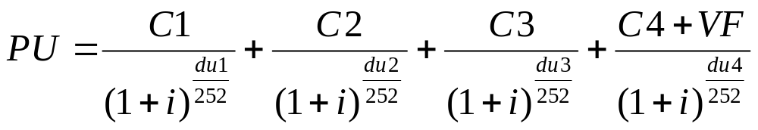
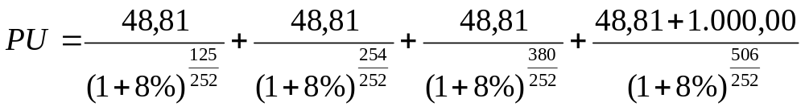

Exemplo de Cálculo do PU de uma NTN-F (Título Prefixado com Cupom)

Slide 15



Exemplo de Títulos com Cupom
NTN-F
NTN-B
NTN-C
NTN-F
NTN-B
NTN-C
Tipo de título
Prefixado
Pós fixado
Pós fixado
Taxa de juros (yield)
Nominal
Real
Real
Indexador
não tem
IPCA
IGP-M
VNA: Data Base
não tem
15/07/2000
01/07/2000
Cupom semestral
10,00% a.a.
6,00% a.a.
6,00% a.a.

Slide 16
Valor Nominal Atualizado
Nas negociações de títulos pós-fixados, é imprescindível que se faça a atualização do valor nominal original até a data corrente.
Este valor corrigido é conhecido como VNA (Valor Nominal Atualizado) e sua apuração depende da variação do “indexador” do título:
Junto com a Cotação do título, o VNA é utilizado para o cálculo do seu PU de Mercado (e de liquidação).
Taxa SELIC (nas LFTs)
IGP-M (NTN-C, debêntures, etc)
IPCA (NTN-B, debêntures, etc)

Slide 17
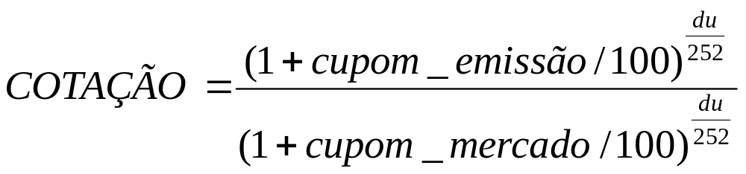
Cotação
Nas negociações com títulos pós-fixados, o PU de liquidação de uma operação depende do VNA x Cotação (em %). A Cotação é um fator que reflete o ágio ou deságio com o qual um título tem sido negociado no Mercado Secundário:
COTAÇÃO: cotação do título (%)
du: dias úteis para o vencimento
Obs.: a fórmula acima supõe um título com cupom na base du/252. Assim, tal fórmula pode necessitar adaptações a cada título específico.

Slide 18
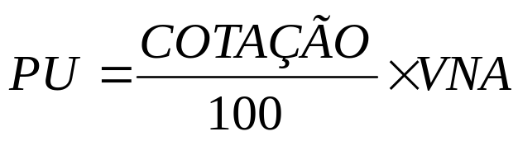
Cotação
Cotação = 100% => compra ao par
O investidor aceita receber rendimento idêntico ao cupom do título (no caso das LFTs, vai aplicar um valor idêntico ao VNA).
Cotação > 100% => compra com ágio
O investidor aceita receber rendimento menor que o do cupom do título (no caso das LFTs, terá de aplicar um valor maior que o VNA).
Cotação < 100% => compra com deságio
O investidor exige receber rendimento maior que o do cupom do título (no caso das LFTs, deseja aplicar um valor menor que o VNA)

Slide 19
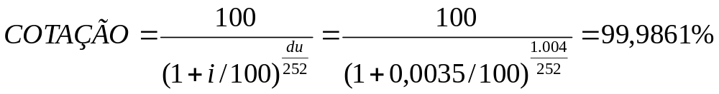
Exemplo de Cálculo de Título com VNA
Calcular a cotação de uma LFT com vencimento em 1004 du considerando um deságio de 0,0035% aa. Calcule também o PU e o Valor Financeiro para um lote de 10.000 títulos, onde o VNA na data de compra é de R$ 3.541,465903.
Obs.: A LFT não tem cupom.
Resolução:
Cálculo da Cotação:

Slide 20
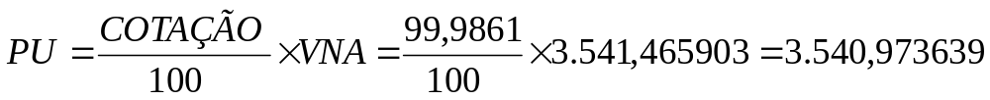
Exemplo de Cálculo de Título com VNA
Cálculo do PU :
Valor Financeiro = 10.000 x 3.540,973639 =
= R$ 35.409.736,39

Slide 21



Exemplo de Títulos com VNA
Os Títulos Prefixados (LTN e NTN-F não possuem VNA)
NTN-B
NTN-C
LFT
NTN-B
NTN-C
LFT
Tipo de título
Pós fixado
Pós fixado
Pós fixado
Taxa de juros (yield)
Real
Real
Prêmio/Nominal
Indexador
IPCA
IGP-M
Selic
VNA: Data Base
15/07/2000
01/07/2000
01/07/2000
Cupom semestral
6,00% a.a.
6,00% a.a.
não tem

